Slide 1
TROJUHOLNÍKY
Trojuholníky podľa veľkosti strán delíme na:
Trojuholníky podľa veľkosti vnútorných uhlov delíme na:
Priesečník výšok nazývame _________________________
Priesečník ťažníc nazývame _________________________

Slide 2
Označ všetky pravdivé tvrdenia o trojuholníku.
Trojuholník je definovaný ako prienik troch polrovín.
Trojuholník ABC je časť roviny obmedzenej úsečkami AB, BC, AC, kde body A, B, C neležia na jednej priamke.
Každý trojuholník má dve ramená a základňu.
Stranami trojuholníka môžu byť úsečky akejkoľvek dĺžky.
Všetky vrcholy trojuholníka ležia v jednej rovine.
Súčet všetkých vnútorných uhlov trojuholníka je 360º.
Oproti najmenšiemu vnútornému uhlu trojuholníka leží najdlhšia strana.
Veľkosť vonkajšieho uhla trojuholníka sa rovná súčtu veľkosti vnútorných uhlov pri zvyšných dvoch vrcholoch.
V trojuholníku môže byť najviac jeden uhol tupý.
Pri každom vrchole trojuholníka je práve jeden vonkajší uhol.

Slide 3
Čo je to výška trojuholníka?
Úsečka spájajúca vrchol so stredom protiľahlej strany.
Kolmá úsečka vedúca z vrcholu na priamku,
na ktorej leží protiľahlá strana.
Kolmica vedúca z vrcholu na protiľahlú stranu.
Kolmica na stranu.

Slide 4
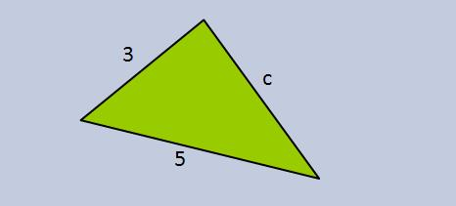
Pre veľkosť strany c platí:
1. 2 ≤ c < 8 2. 2 < c ≤ 8
2 < c < 8 4. 2 ≤ c ≤ 8
c > 2
c < 8
c ≥ 8

Slide 5
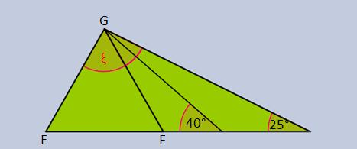
Trojuholník EFG je rovnostranný. Podľa údajov na obrázku urč a zapíš veľkosť uhla ξ v stupňoch.

